Slide 1

Получение правового статуса «некоммерческая организация-исполнитель общественно полезных услуг». Порядок признания организаций исполнителями общественно полезных услуг.

Slide 2


Slide 3
НОРМАТИВНО-ПРАВОВАЯ БАЗА
__________________________________ деятельности НКО – исполнителей общественно полезных услуг

Slide 4
Дата | Документ | Содержание
03.07.2016 | Федеральный закон №287 | «О внесении изменений в ФЗ «О некоммерческих организациях» в части установления статуса некоммерческой организации – исполнителя общественно полезных услуг»
08.08.2016 | Указ Президента РФ №398 | «Об утверждении приоритетных направлений деятельности в сфере оказания общественно полезных услуг»
27.10.2016 | Постановление Правительства РФ №1096 | «Об утверждении перечня общественно полезных услуг и критериев оценки качества их оказания»
01.12.2016 | Послание Президента РФ Федеральному Собранию | Поручение завершить формирование четкой правовой базы деятельности НКО – исполнителей общественно полезных услуг
19.12.2016 | Федеральный закон №449 | «О внесении изменений в статью 31.1 ФЗ «О некоммерческих организациях»
28.12.2016 | Федеральный закон №466 | «О внесении изменений в статьи 78.1 и 242.6 Бюджетного Кодекса РФ»
26.01.2017 | Постановление Правительства РФ №89 | «О реестре некоммерческих организаций – исполнителей общественно полезных услуг»

Slide 5

Федеральный закон от 12 января 1996 года №7-ФЗ «О некоммерческих организациях» (статья 31.4). введена Федеральным законом от 03.07.2016 N 287-ФЗ)
Социально ориентированная некоммерческая организация признается исполнителем общественно полезных услуг и включается в реестр некоммерческих организаций - исполнителей общественно полезных услуг сроком на два года. По истечении указанного срока социально ориентированная некоммерческая организация может быть вновь признана исполнителем общественно полезных услуг в упрощенном порядке, установленном Правительством Российской Федерации.

Slide 6
Указ Президента Российской Федерации от 08 августа 2016 года №398 «Об утверждении приоритетных направлений деятельности в сфере оказания общественно полезных услуг».
1. Деятельность по оказанию социально-бытовых услуг, направленных на поддержание жизнедеятельности получателей социальных услуг в быту.
2. Деятельность по оказанию социально-медицинских услуг, направленных на поддержание и сохранение здоровья получателей социальных услуг путем организации ухода, оказания содействия в проведении оздоровительных мероприятий, систематического наблюдения за получателями социальных услуг для выявления отклонений в состоянии их здоровья.
3
. Деятельность по оказанию социально-психологических услуг, предусматривающих оказание помощи в коррекции психологического состояния получателей социальных услуг для адаптации в социальной среде.
4. Деятельность по оказанию социально-педагогических услуг, направленных на профилактику отклонений в поведении и развитии личности получателей социальных услуг, формирование у них позитивных интересов, оказание помощи семье в воспитании детей.

Slide 7
ПРИОРИТЕТНЫЕ НАПРАВЛЕНИЯ ДЕЯТЕЛЬНОСТИ В СФЕРЕ ОКАЗАНИЯ ОБЩЕСТВЕННО ПОЛЕЗНЫХ УСЛУГ
5. Деятельность по оказанию социально-трудовых услуг, направленных на оказание помощи в трудоустройстве и в решении иных проблем, связанных с трудовой адаптацией, содействие трудоустройству и трудовой адаптации молодежи, матерей с детьми, инвалидов, граждан пожилого возраста, лиц, освободившихся из мест заключения.
6. Деятельность по оказанию услуг, предусматривающих повышение коммуникативного потенциала получателей социальных услуг, имеющих ограничения жизнедеятельности, реабилитацию и социальную адаптацию инвалидов, социальное сопровождение семей, воспитывающих детей с ограниченными возможностями здоровья.
7. Деятельность по оказанию социальной помощи детям, инвалидам, гражданам пожилого возраста, лицам, находящимся в трудной жизненной ситуации, в том числе пострадавшим в результате стихийных бедствий, экологических, техногенных или иных катастроф, социальных, национальных, религиозных конфликтов, беженцам и вынужденным переселенцам, а также по их социальному сопровождению.
8. Деятельность по профилактике безнадзорности и правонарушений несовершеннолетних.

Slide 8
ПРИОРИТЕТНЫЕ НАПРАВЛЕНИЯ ДЕЯТЕЛЬНОСТИ В СФЕРЕ ОКАЗАНИЯ ОБЩЕСТВЕННО ПОЛЕЗНЫХ УСЛУГ
9. Деятельность по профилактике социального сиротства, включая психолого-педагогическое и социальное сопровождение семей для предотвращения отказа от новорожденного ребенка, сокращения случаев лишения родительских прав.
10. Деятельность по оказанию услуг, направленных на социальную адаптацию и семейное устройство детей, оставшихся без попечения родителей.
11. Деятельность по организации отдыха и оздоровления детей, в том числе детей с ограниченными возможностями здоровья и детей, находящихся в трудной жизненной ситуации.
12. Деятельность по оказанию услуг в сфере дошкольного и общего образования, дополнительного образования детей.

Slide 9

ПРИОРИТЕТНЫЕ НАПРАВЛЕНИЯ ДЕЯТЕЛЬНОСТИ В СФЕРЕ ОКАЗАНИЯ ОБЩЕСТВЕННО ПОЛЕЗНЫХ УСЛУГ
13. Деятельность по оказанию психолого-педагогической, медицинской и социальной помощи обучающимся, испытывающим трудности в освоении основных общеобразовательных программ, развитии и социальной адаптации.
14. Деятельность по оказанию услуг в сфере дополнительного образования граждан пожилого возраста и инвалидов.
15. Деятельность по оказанию услуг в сфере дополнительного образования сотрудников и добровольцев социально ориентированных некоммерческих организаций, направленного на повышение качества предоставления услуг такими организациями.
16. Деятельность по профилактике социально значимых заболеваний, курения, алкоголизма, наркомании, включая просвещение и информирование граждан о факторах риска для их здоровья, формирование мотивации к ведению здорового образа жизни.

Slide 10
ПРИОРИТЕТНЫЕ НАПРАВЛЕНИЯ ДЕЯТЕЛЬНОСТИ В СФЕРЕ ОКАЗАНИЯ ОБЩЕСТВЕННО ПОЛЕЗНЫХ УСЛУГ
17. Деятельность по оказанию услуг, предусматривающих медико-социальное сопровождение лиц, страдающих тяжелыми заболеваниями, и лиц, нуждающихся в паллиативной помощи, включая организацию оказания паллиативной помощи и содействие ее оказанию.
18. Деятельность по оказанию услуг, направленных на медико-социальную реабилитацию лиц с алкогольной, наркотической или иной токсической зависимостью.
19. Деятельность по оказанию услуг в области физической культуры и массового спорта.
20. Деятельность по сбору, обобщению и анализу информации о качестве оказания услуг организациями культуры, социального обслуживания, медицинскими и образовательными организациями, осуществляемая организацией-оператором.
21. Деятельность по оказанию услуг, направленных на развитие межнационального сотрудничества, сохранение и защиту самобытности, культуры, языков и традиций народов Российской Федерации, социальную и культурную адаптацию и интеграцию мигрантов.

Slide 11

Постановление Правительства Российской Федерации от 27 октября 2016 года №1096 «Об утверждении перечня общественно полезных услуг и критериев оценки качества их оказания».
1. Предоставление социального обслуживания в форме на дому <*>.
2. Предоставление социального обслуживания в стационарной форме <*>.
3. Предоставление социального обслуживания в полустационарной форме <*>.
4. Социально-трудовые услуги, направленные на оказание содействия в вопросах трудоустройства и в решении вопросов, связанных с трудовой адаптацией молодежи, матерей с детьми, инвалидов, граждан пожилого возраста, лиц, освободившихся из мест лишения свободы:
оказание содействия молодежи в вопросах трудоустройства, социальной реабилитации, трудоустройство несовершеннолетних граждан <*>;
содействие трудоустройству граждан, освобожденных из учреждений, исполняющих наказание в виде лишения свободы <*>;

Slide 12

организация профессиональной ориентации граждан в целях выбора сферы деятельности (профессии), трудоустройства, прохождения профессионального обучения и получения дополнительного профессионального образования <*>;
организация ярмарок вакансий и учебных рабочих мест <*>;
психологическая поддержка безработных граждан <*>;
социальная адаптация безработных граждан на рынке труда <*>;
оказание содействия в трудоустройстве на оборудованные (оснащенные) рабочие места <*>;
организация сопровождения при содействии занятости инвалидов и самозанятости инвалидов.

Slide 13

5. Услуги, предусматривающие реабилитацию и социальную адаптацию инвалидов, социальное сопровождение семей, воспитывающих детей с ограниченными возможностями здоровья:
оказание информационно-справочной поддержки гражданам по вопросам инвалидности, социальной защиты, медико-социальной экспертизы и реабилитации, абилитации инвалидов, в том числе женщин-инвалидов, девочек-инвалидов, а также пострадавших в результате чрезвычайных обстоятельств <*>;
проведение реабилитации или абилитации инвалидов при сложном и атипичном протезировании и ортезировании в стационарных условиях <*>;
проведение социально-средовой реабилитации или абилитации инвалидов <*>;
проведение социально-психологической реабилитации или абилитации инвалидов в амбулаторных условиях <*>;
проведение социокультурной реабилитации или абилитации инвалидов <*>;
проведение социально-бытовой адаптации <*>.

Slide 14
6. Услуги по оказанию социальной помощи детям, инвалидам, гражданам пожилого возраста, лицам, находящимся в трудной жизненной ситуации, в том числе пострадавшим в результате стихийных бедствий, экологических, техногенных или иных катастроф, социальных, национальных, религиозных конфликтов, беженцам и вынужденным переселенцам, а также по их социальному сопровождению
содействие в получении питания в месте временного размещения лицам, признанным беженцами в соответствии с Федеральным законом "О беженцах";
содействие в направлении на профессиональное обучение в центре временного размещения или в трудоустройстве;
содействие в предоставлении жизненно необходимых товаров малоимущим семьям, малоимущим одиноко проживающим гражданам, а также иным категориям граждан, указанным в Федеральном законе "О государственной социальной помощи";
содействие во временном отселении в безопасные районы с обязательным предоставлением стационарных или временных жилых помещений;
содействие в предоставлении бесплатной юридической помощи;
оказание медицинской (в том числе психиатрической), социальной и психолого-педагогической помощи детям, находящимся в трудной жизненной ситуации <*>;
содействие гражданам в поиске подходящей работы, а работодателям в подборе необходимых работников

Slide 15
7. Участие в деятельности по профилактике безнадзорности и правонарушений несовершеннолетних:
проведение индивидуальной профилактической работы с несовершеннолетними и их семьями с учетом анализа причин и условий, способствующих самовольным уходам несовершеннолетних из семей;
оказание содействия в организации поиска несовершеннолетних, самовольно ушедших из семей, организаций для детей-сирот и детей, оставшихся без попечения родителей, образовательных организаций и иных организаций;
организация оказания психологической и социальной помощи и реабилитации несовершеннолетних, самовольно ушедших из семей, организаций для детей-сирот и детей, оставшихся без попечения родителей, образовательных организаций и иных организаций;
содействие в получении медицинской помощи несовершеннолетними, самовольно ушедшими из семей, организаций для детей-сирот и детей, оставшихся без попечения родителей, образовательных организаций и иных организаций;
вовлечение несовершеннолетних, учитываемых образовательными организациями, подразделениями по делам несовершеннолетних органов внутренних дел, в социально значимую деятельность.

Slide 16

8. Услуги по профилактике социального сиротства, включая психолого-педагогическое и социальное сопровождение семей для предотвращения отказа от новорожденного ребенка, сокращения случаев лишения родительских прав в части консультативной, психологической, педагогической, юридической, социальной и иной помощи родителям детей и профилактики отказа родителей от воспитания своих детей, ограничения их в родительских правах, лишения их родительских прав, а также в целях обеспечения возможности восстановления родителей в родительских правах или отмены ограничения родительских прав.

Slide 17
9. Услуги, направленные на социальную адаптацию и семейное устройство детей, оставшихся без попечения родителей:
содействие устройству детей на воспитание в семью <*>;
подготовка граждан, выразивших желание принять детей-сирот и детей, оставшихся без попечения родителей, на семейные формы устройства <*>;
оказание консультативной, психологической, педагогической, юридической, социальной и иной помощи лицам, усыновившим (удочерившим) или принявшим под опеку (попечительство) ребенка <*>;
оказание консультативной, психологической, педагогической, юридической, социальной и иной помощи лицам из числа детей, завершивших пребывание в организации для детей-сирот <*>;
психолого-медико-педагогическая реабилитация детей <*>;
защита прав и законных интересов детей-сирот и детей, оставшихся без попечения родителей <*>;
выявление несовершеннолетних граждан, нуждающихся в установлении над ними опеки или попечительства <*>.

Slide 18
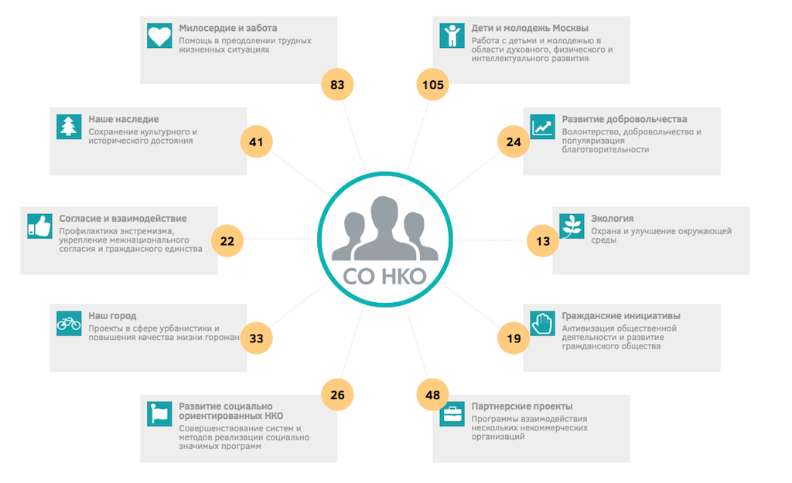
10. Оказание помощи семье в воспитании детей:
формирование позитивных интересов (в том числе в сфере досуга);
организация и проведение культурно-массовых мероприятий <*>;
осуществление экскурсионного обслуживания <*>;
показ (организация показа) спектаклей (театральных постановок) <*>;
показ (организация показа) концертов и концертных программ <*>;
психолого-педагогическая, методическая и консультативная помощь родителям (законным представителям) детей <*>.
(АБЗАЦ ВВЕДЕН ПОСТАНОВЛЕНИЕМ ПРАВИТЕЛЬСТВА РФ ОТ 20.06.2019 N 784)

Slide 19

11. Услуги по организации отдыха и оздоровления детей, в том числе детей с ограниченными возможностями здоровья и детей, находящихся в трудной жизненной ситуации, в том числе организация деятельности специализированных (профильных) лагерей:
организация отдыха детей и молодежи <*>;
санаторно-курортное лечение <*>.

Slide 20
12. Услуги в сфере дошкольного и общего образования, дополнительного образования детей:
реализация дополнительных общеразвивающих программ <*>;
реализация дополнительных предпрофессиональных программ в области искусств <*>;
реализация дополнительных предпрофессиональных программ в области физической культуры и спорта <*>;
психолого-педагогическое консультирование обучающихся, их родителей (законных представителей) и педагогических работников <*>;
организация и проведение олимпиад, конкурсов, мероприятий, направленных на выявление и развитие у обучающихся интеллектуальных и творческих способностей, способностей к занятиям физической культурой и спортом, интереса к научной (научно-исследовательской) деятельности, творческой деятельности, физкультурно-спортивной деятельности <*>;
присмотр и уход <*>.

Slide 21

13. Услуги по психолого-педагогическому консультированию, медицинской и социальной помощи обучающимся, испытывающим трудности в освоении основных общеобразовательных программ, развитии и социальной адаптации:
психолого-педагогическое консультирование обучающихся, их родителей (законных представителей) и педагогических работников <*>;
реализация основных общеобразовательных программ среднего общего образования <*>;
психолого-медико-педагогическое обследование детей <*>.

Slide 22
14. Услуги в сфере дополнительного образования граждан пожилого возраста и инвалидов, в том числе услуги обучения навыкам компьютерной грамотности.

Slide 23
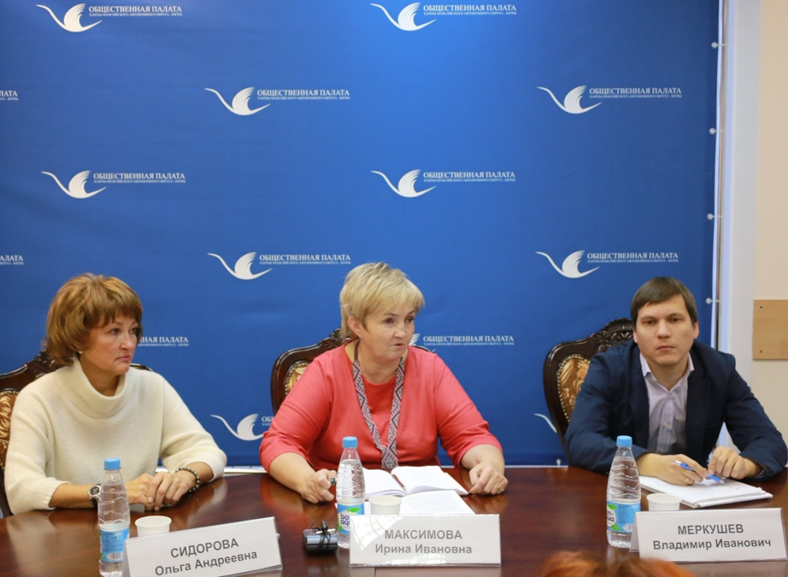
15. Услуги в сфере дополнительного образования сотрудников и добровольцев социально ориентированных некоммерческих организаций (в том числе проведение консультативных и просветительских мероприятий), направленного на повышение качества предоставления услуг такими организациями.
(в ред. Постановления Правительства РФ от 27.07.2017 N 885)

Slide 24

16. Услуги по профилактике социально значимых заболеваний, курения, алкоголизма, наркомании, включая просвещение и информирование граждан о факторах риска для их здоровья, формирование мотивации к ведению здорового образа жизни:
работы по профилактике неинфекционных заболеваний, формированию здорового образа жизни и санитарно-гигиеническому просвещению населения <*>;
профилактика незаконного потребления наркотических средств и психотропных веществ, наркомании <*>;
организация и проведение консультативных, методических, профилактических и противоэпидемических мероприятий по предупреждению распространения ВИЧ-инфекций <*>.

Slide 25
17. Услуги, предусматривающие медико-социальное сопровождение лиц, страдающих тяжелыми заболеваниями, и лиц, нуждающихся в медицинской паллиативной помощи, включая организацию оказания медицинской паллиативной помощи и содействие в ее получении:
патронаж семей, имеющих лиц, страдающих тяжелыми заболеваниями, организация обучающих мероприятий для членов семей лиц, страдающих тяжелыми заболеваниями, по вопросам принципов ухода, психологической поддержки и другое;
организация групп психологической поддержки и социальной адаптации для лиц, страдающих тяжелыми заболеваниями, и их семей, а также семей, переживших утрату;
проведение мероприятий по адаптации помещений жилых домов для маломобильных граждан, страдающих тяжелыми заболеваниями;
привлечение и обучение волонтеров работе с лицами, страдающими тяжелыми заболеваниями, координация работы волонтеров;
подготовка и выпуск буклетов, брошюр и других печатных изданий по вопросам медико-социального сопровождения лиц, страдающих тяжелыми заболеваниями (осуществление ухода, оказание санитарно-гигиенических услуг), организация горячей линии (телефона доверия) по вопросам оказания помощи лицам, страдающим тяжелыми заболеваниями, и их семей, а также семей, переживших утрату;
организация и проведение культурно-массовых мероприятий <*>;
показ (организация показа) спектаклей (театральных постановок) <*>;
показ (организация показа) концертов и концертных программ <*>;
паллиативная медицинская помощь <*>.

Slide 26

18. Услуги, направленные на медико-социальную реабилитацию лиц с алкогольной, наркотической или иной токсической зависимостью:
медицинская реабилитация при заболеваниях, не входящих в базовую программу обязательного медицинского страхования <*>;
услуги по социальной трудовой реинтеграции лиц, осуществлявших незаконное потребление наркотических средств и психотропных веществ, страдавших алкоголизмом.

Slide 27
19. Услуги в области физической культуры и массового спорта:
спортивная подготовка по спорту глухих <*>;
спортивная подготовка по спорту лиц с интеллектуальными нарушениями <*>;
спортивная подготовка по спорту лиц с поражением опорно-двигательного аппарата <*>;
спортивная подготовка по спорту слепых <*>;
спортивная подготовка по футболу лиц с заболеванием церебральным параличем <*>;
пропаганда физической культуры, спорта и здорового образа жизни <*>;
проведение занятий физкультурно-спортивной направленности по месту проживания граждан <*>;
организация и проведение официальных спортивных мероприятий <*>;
участие в организации официальных спортивных мероприятий <*>;
организация и проведение официальных физкультурных (физкультурно-оздоровительных) мероприятий <*>;
обеспечение доступа к спортивным объектам <*>;
организация развития национальных видов спорта <*>;
организация и проведение физкультурных и спортивных мероприятий в рамках Всероссийского физкультурно-спортивного комплекса "Готов к труду и обороне" (ГТО) (за исключением тестирования выполнения нормативов испытаний комплекса ГТО) <*>;
организация и проведение мероприятий по военно-прикладным видам спорта <*>;
организация и проведение мероприятий по служебно-прикладным видам спорта <*>;
организация и проведение всероссийских смотров физической подготовки граждан допризывного и призывного возрастов к военной службе <*>;
организация и проведение спортивно-оздоровительной работы по развитию физической культуры и спорта среди различных групп населения <*>;
организация и обеспечение экспериментальной и инновационной деятельности в области физкультуры и спорта <*>.

Slide 28
20. Услуги по сбору, обобщению и анализу информации о качестве оказания услуг организациями культуры, социального обслуживания, медицинскими организациями и организациями, осуществляющими образовательную деятельность, осуществляемые организацией-оператором в соответствии
с Федеральным законом "О внесении изменений в отдельные законодательные акты Российской Федерации по вопросам проведения независимой оценки качества оказания услуг организациями в сфере культуры, социального обслуживания, охраны здоровья и образования" в части популяризации системы независимой оценки качества оказания услуг организациями в сфере культуры, социального обслуживания, охраны здоровья и образования и возможности участия в ней потребителей услуг, вовлечение граждан в независимую оценку.

Slide 29
21. Деятельность по оказанию следующих услуг, направленных на развитие межнационального сотрудничества, сохранение и защиту самобытности, культуры, языков и традиций народов Российской Федерации, социальную и культурную адаптацию и интеграцию мигрантов:
организация и проведение культурно-массовых мероприятий (лектории, семинары, фестивали, культурно-просветительские проекты) <*>;
создание экспозиций (выставок) музеев, организация выездных выставок <*>;
создание спектаклей <*>;
создание концертов и концертных программ <*>;
показ (организация показа) спектаклей (театральных постановок) <*>;
показ (организация показа) концертов и концертных программ <*>;
консультирование мигрантов в целях социальной и культурной адаптации и интеграции и обучение русскому языку;
услуги в сфере дополнительного образования, обеспечивающие решение задач сохранения и защиты самобытности, культуры, языков и традиций народов Российской Федерации (ознакомление граждан с культурой и традициями народов, населяющих Российскую Федерацию);
содействие в охране и реставрации объектов культурного наследия (памятников истории и культуры) народов Российской Федерации (памятников, ансамблей, достопримечательных мест, мест захоронений);
осуществление издательской деятельности <*>;
производство и распространение телепрограмм <*>;
производство и распространение радиопрограмм <*>;
производство и распространение музыкальных и культурно-просветительских аудиовизуальных программ <*>;
организация экскурсионных программ;
оказание туристско-информационных услуг <*>.
(п. 21 введен Постановлением Правительства РФ от 27.07.2017 N 885)

Slide 30
Рекомендации:
Чтобы НКО могла претендовать на вхождение в реестр исполнителей общественно полезных услуг, а, соответственно, на предусмотренные для ИОПУ меры поддержки, в её уставе должно быть указано хотя бы одно из перечисленных двадцати направлений деятельности.
Если ни одного направления из этого перечня в уставе организации нет, следует внести изменения в устав, включив те направления (из Указа Президента), по которым организация может оказывать услуги

Slide 31
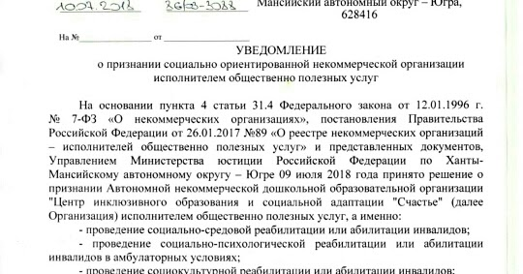
Постановление Правительства Российской Федерации от 26 января 2017 года №89 «О реестре некоммерческих организаций – исполнителей общественно полезных услуг».
Документом, в котором представлены все организации – ИОПУ, является реестр некоммерческих организаций – исполнителей общественно-полезных услуг.
Он содержит следующие сведения:
а) полное наименование;
б) основной государственный регистрационный номер;
в) виды общественно полезных услуг, оказываемых организацией;
г) реестровый номер;
д) дата признания организации исполнителем общественно полезных услуг (исключения из реестра).

Slide 32

ПРАВИЛА ПРИНЯТИЯ РЕШЕНИЯ О ПРИЗНАНИИ СОЦИАЛЬНО ОРИЕНТИРОВАННОЙ НЕКОММЕРЧЕСКОЙ ОРГАНИЗАЦИИ ИСПОЛНИТЕЛЕМ ОБЩЕСТВЕННО ПОЛЕЗНЫХ УСЛУГ
Министерство юстиции Российской Федерации принимает решения о признании исполнителями общественно полезных услуг общероссийских общественных организаций и движений, Торгово-промышленной палаты Российской Федерации и торгово-промышленных палат, созданных на территории нескольких субъектов Российской Федерации, централизованных религиозных организаций, имеющих местные религиозные организации на территории 2 и более субъектов Российской Федерации, а также религиозных организаций, образуемых указанными централизованными религиозными организациями.

Slide 33
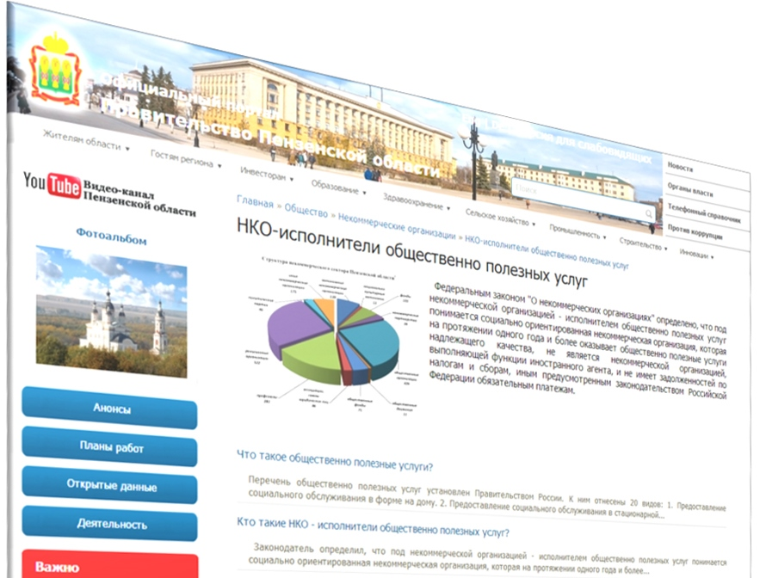
Территориальные органы Министерства юстиции Российской Федерации принимают решения о признании исполнителями общественно полезных услуг межрегиональных, региональных и местных общественных организаций и движений, региональных отделений международных, общероссийских и межрегиональных общественных организаций и движений, местных религиозных организаций, централизованных религиозных организаций, имеющих местные религиозные организации на территории одного субъекта Российской Федерации, религиозных организаций, образованных указанными централизованными религиозными организациями, а также иных некоммерческих организаций, на которые распространяется специальный порядок государственной регистрации некоммерческих организаций, установленный Федеральным законом "О некоммерческих организациях".

Slide 34

Перечень поручений по итогам заседания Государственного совета, состоявшегося 27 декабря 2018 г.
(утв. Президентом РФ 16 января 2019 г. N Пр-38ГС)
е) обеспечить проведение мониторинга деятельности органов исполнительной власти субъектов Российской Федерации и органов местного самоуправления по привлечению социально ориентированных некоммерческих организаций к оказанию общественно полезных услуг по приоритетным направлениям деятельности в сфере оказания общественно полезных услуг, утверждённым УказомПрезидента Российской Федерации от 8 августа 2016 г. N 398, и представить предложения по повышению эффективности этой деятельности.
Доклад - до 1 июля 2019 г., далее - один раз в полгода;

Slide 35

включение в реестр некоммерческих организаций исполнителей общественно полезных услуг социально ориентированных некоммерческих организаций, успешно реализовавших проекты по приоритетным направлениям деятельности в сфере оказания общественно полезных услуг, утверждённым Указом Президента Российской Федерации от 8 августа 2016 г. N 398, победившие в конкурсе, организованном Фондом - оператором президентских грантов по развитию гражданского общества, без осуществления федеральными органами исполнительной власти и органами исполнительной власти субъектов Российской Федерации оценки качества оказываемых такими организациями общественно полезных услуг.

Slide 36

Что означает понятие «некоммерческая организация — исполнитель общественно полезных услуг»?
Это социально ориентированная некоммерческая организация, которая на протяжении одного года и более оказывает общественно полезные услуги надлежащего качества, не является некоммерческой организацией, выполняющей функции иностранного агента, и не имеет задолженностей по налогам и сборам, иным предусмотренным законодательством Российской Федерации обязательным платежам.

Slide 37
Общественно полезные услуги как еще одна форма сотрудничества государства и НКО
Некоммерческие организации обладают двойственной природой. С одной стороны, их можно рассматривать как способ формализации и институционализации самоуправляемой и независимой от государства деятельности гражданского общества.
С этой точки зрения некоммерческие организации являются формой выражения гражданами своих интересов и проявления их общественной, публичной активности. С другой стороны, с помощью деятельности некоммерческих организаций реализуются социальная, регулятивные и иные функции государства. Поэтому развитие активности некоммерческих организаций в большинстве государств рассматривается в качестве инструмента повышения эффективности государственного управления.

Slide 38
Некоммерческие организации можно рассматривать и как третий сектор экономики, как особый общественный институт, образуемый совокупностью негосударственных некоммерческих организаций, которые своей деятельностью обеспечивают определенную часть социального воспроизводства.
Опыт ряда зарубежных стран показывает, что некоммерческие организации могут осуществлять свою деятельность часто эффективнее различных коммерческих либо государственных организаций и способствуют уменьшению нагрузки на бюджет государства и государственных расходов, в частности в социальной сфере

Slide 39

Федеральным законом от 5 мая 2014 г. N 99-ФЗ в ГК РФ были внесены принципиальные изменения в регулирование правового положения некоммерческих организаций.
В частности, в п. 3 ст. 50 ГК РФ был закреплен исчерпывающий перечень организационно-правовых форм, в которых могут создаваться некоммерческие организации. Отсутствие подобных ограничений привело к тому, что, по различным подсчетам, федеральными законами было закреплено до нескольких десятков организационно-правовых форм некоммерческих организаций, по сути, мало чем отличавшихся друг от друга.

Slide 40

Существуют некоммерческие организации, которые не соответствуют установленным ГК РФ организационно-правовым формам. В частности, в соответствии со ст. 51 Федерального закона от 19 мая 1995 г. N 82-ФЗ "Об общественных объединениях" впредь до принятия федеральных законов о государственно-общественных и общественно-государственных объединениях указанные объединения создаются и осуществляют свою деятельность в соответствии с нормативными правовыми актами органов государственной власти.

Slide 41
В статье 31.1 Закона о НКО определен перечень видов деятельности, которая является социально ориентированной. Отметим, что названный перечень постоянно расширяется. Законодательное выделение категории социально ориентированных некоммерческих организаций на определенном этапе способствовало структуризации некоммерческого сектора и выделению тех организаций, которые согласно уставам выполняют общественно полезную деятельность и являются частью гражданского общества. По мнению Общественной палаты, впоследствии понятие социально ориентированной некоммерческой организации оказалось размыто: в эту категорию попали как некоммерческие организации, оказывающие реальную помощь населению, так и организации, которые не осуществляют никакой социальной работы. Исследование, проведенное Общественной палатой, показало, что реально работающих социально ориентированных некоммерческих организаций в разы меньше, чем получивших такой статус: из 130 тыс. социально ориентированных некоммерческих организаций большинство не реализует социально значимых проектов или вообще существует только на бумаге*
https://www.dumahmao.ru/povest/povest_5705(1)/23/1.pdf

Slide 42
Наличие проблем с законодательным регулированием некоммерческих организаций отмечается не только в юридической литературе. В исследованиях по экономическим вопросам функционирования некоммерческих организаций также можно встретить вывод, что "несовершенство правовых норм различной отраслевой направленности, недостаток адекватной их взаимосвязи, утверждение законодательных положений, не учитывающих экономические и социальные принципы функционирования некоммерческих организаций, влекут за собой негативные последствия, отражающиеся на процессах создания некоммерческих организаций, а также их деятельности«

Slide 43
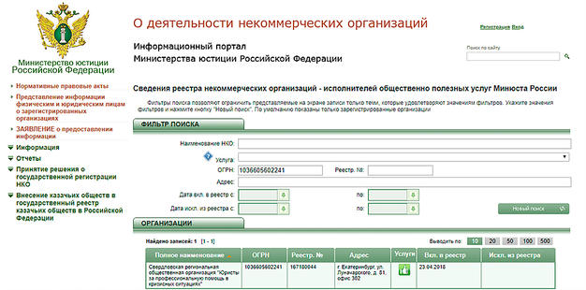
Порядок признания организаций исполнителями общественно полезных услуг: теоретические и практические вопросы
Это два основных действия:
а) подача заявления для оценки качества предоставляемых организацией общественно полезных услуг;
б) подача заявления в включении организацию в реестр исполнителей ОПУ.

Slide 44

Прежде всего, необходимо получить заключение о соответствии качества оказываемых ею услуг установленным критериям в органах власти, осуществляющих оценку качества общественно полезных услуг.
Такую оценку осуществляют органы исполнительной власти – либо федеральные, либо территориальные, в соответствии со следующим разделением их компетенций:

Slide 45
Критерии оценки качества общественно полезных услуг
• федеральные органы исполнительной власти осуществляют оценку качества в отношении СО НКО, оказывающих одну услугу на территории более половины субъектов Российской Федерации, и (или) получивших финансовую поддержку за счет средств федерального бюджета в связи с оказанием ими общественно полезных услуг.

Slide 46
Критерии оценки качества общественно полезных услуг
Утверждены постановлением Правительства Российской Федерации от 27 .10.2016 № 1096
1. Соответствие общественно полезной услуги установленным нормативными правовыми актами РФ требованиям к ее содержанию (объем, сроки, качество предоставления).
2. Наличие у лиц, непосредственно задействованных в исполнении общественно полезной услуги (в том числе работников НКО и работников, привлеченных по договорам гражданско–правового характера), необходимой квалификации (в том числе профессионального образования, опыта работы в соответствующей сфере), достаточность количества таких лиц.
3. Удовлетворенность получателей общественно полезных услуг качеством их оказания (отсутствие жалоб на действия (бездействие) и (или) решения НКО, связанные с оказанием ею общественно полезных услуг, признанных обоснованными судом, органами государственного контроля (надзора) и муниципального надзора, иными государственными органами в соответствии с их компетенцией в течение 2 лет, предшествующих подаче заявления о включении в формируемый реестр некоммерческих организаций).
4. Открытость и доступность информации о НКО.
5. Отсутствие НКО в реестре недобросовестных поставщиков по результатам оказания услуги в рамках исполнения контрактов, заключенных в соответствии с Федеральным законом «О контрактной системе в сфере закупок товаров, работ, услуг для обеспечения государственных и муниципальных нужд» в течение 2 лет, предшествующих подаче заявления о включении в формируемый реестр некоммерческих организаций.

Slide 47
Территориальная подведомственность
В зависимости от того, в какой сфере оказывается услуга, ее качество оценивается соответствующим федеральным министерством, или его территориальным органом: Минтрудом России, Минпросом России, Минкультуры России, Роспотребнадзором (территориальным органом Роспортебнадзора), Минюстом России (территориальным органом Минюста России), Минздравом России, Ростуризмом, Рособрнадзором, Минспортом России, ФАДН России;
• территориальные органы федеральных органов исполнительной власти и органы исполнительной власти субъектов Российской Федерации оценивают качество услуг иных СО НКО.

Slide 48
Территориальная подведомственность
В зависимости от того, в какой сфере оказывается услуга, ее качество оценивается соответствующим министерством (департаментом) субъекта РФ.
Полный перечень органов, осуществляющих оценку качества оказания общественно полезных услуг, в зависимости от профиля услуг, определен в «Правилах принятия решения о признании социально ориентированной некоммерческой организации исполнителем общественно полезных услуг»

Slide 49
Территориальная подведомственность
Если тот орган, в который обратилась организация, не наделен компетенцией оценки качества оказания конкретной услуги, он не может на этом основании отказать организации в выдаче заключения. Данный орган обязан в течение 5 рабочих дней со дня поступления заявления направить его «по принадлежности в заинтересованный орган, осуществляющий оценку качества оказания этой общественно полезной услуги», т.е. правильному адресату.

Slide 50

Важно!
Прежде, чем обращаться за данным заключением, необходимо наименование услуги привести в строгое соответствие с перечнем общественно полезных услуг, который утвержден постановлением правительства РФ №1096, а содержание услуги – в соответствие с ее детализацией, которая представлена в том же постановлении, или же в базовых отраслевых перечнях государственных и муниципальных услуг (это услуги, помеченные в постановлении звездочкой)

Slide 51
Важно!
Для того, чтобы представить в этом заявлении свое обоснование качества услуг, некоммерческой организации стоит предварительно обратиться к авторитетным лицам и организациям, с которыми она взаимодействовала, и которые могут подтвердить качество ее услуг, выдав ей соответствующий документ. Обратиться можно в:
1) органы власти либо организации, в партнерстве с которыми реализованы те или иные социальные проекты и которые могут подтвердить добросовестность организации и качество оказываемых ею ОПУ;
2) органы власти либо организации, по решению которых организации предоставлены те или иные меры государственной (муниципальной) поддержки;
3) экспертные организации;
4) общественные советы при заинтересованных органах;
5) иные органы (организации), которые могут подтвердить добросовестность организации и качество оказываемых ею услуг.
Полученные в этих организациях документы (справки, характеристики, экспертные заключения, заключения общественных советов при заинтересованных органах и другие) СО НКО вправе представить для подтверждения качества оказываемых ею услуг, вместе с заявлением в соответствующий заинтересованный орган.
Кроме заявления и документов, обосновывающих качество услуг, организация может по собственному желанию самостоятельно предоставить документы, подтверждающие отсутствие задолженностей по налогам и сборам, иным обязательным платежам.

Slide 52
Важно!
Заявление организации о выдаче заключения и прилагаемые к нему документы могут быть доставлены в заинтересованный орган любым из следующих способов:
1) почтовым отправлением с описью вложения;
2) представлены непосредственно;
3) в форме электронных документов, подписанных электронной подписью, с использованием информационно–телекоммуникационных сетей общего пользования, в том числе информационно–телекоммуникационной сети «Интернет», включая федеральную государственную информационную систему «Единый портал государственных и муниципальных услуг (функций)» (правда,
в настоящее время способ направления документов через «Госуслуги» не доступен. Уполномоченными органами осуществляется работа по установлению такой возможности)
Иные способы представления указанного заявления определяются органами власти, осуществляющими оценку качества.

Slide 53
Алгоритм действий СО НКО в целях получения статуса ИОПУ
1. Получение заключения о соответствии качества оказываемых НКО общественно полезных услуг установленным критериям в федеральных органах исполнительной власти (их территориальных органах) или органах исполнительной власти субъектов РФ, осуществляющих оценку качества общественно полезных услуг установленным критериям качества
2. После получения заключения о соответствии качества оказываемых общественно полезных услуг установленным критериям организации необходимо обратиться с заявлением о признании исполнителем общественно полезных услуг в Минюст России (его территориальный орган)

Slide 54
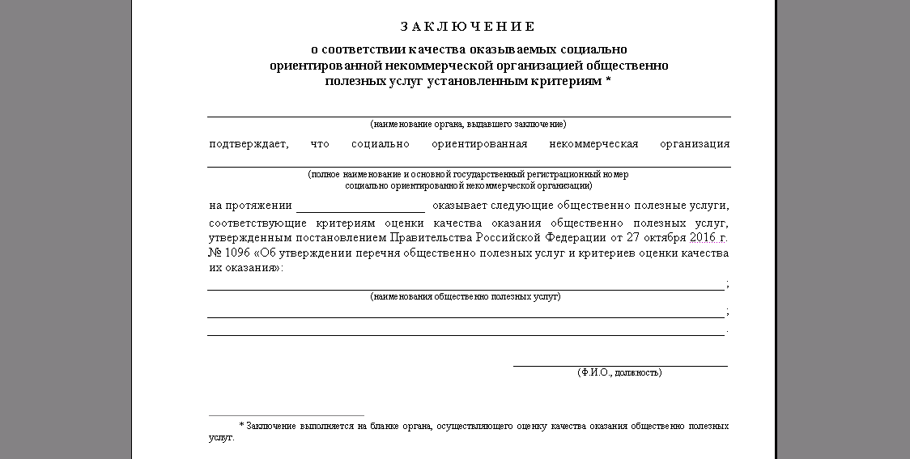
Заключение о соответствии качества общественно полезных услуг. Органы исполнительной власти, осуществляющие оценку качества
В целях приобретения статуса ИОПУ НКО необходимо доказать качество оказываемых услуг.
Для этого необходимо обратиться с заявлением о выдаче заключения о соответствии качества общественно полезных услуг установленным критериям качества в ФОИВ (их территориальные органы) или региональные ОИВ, которые осуществляют оценку качества.
Перечень федеральных и региональных ОИВ утвержден постановлением Правительства Российской Федерации от 26 января 2017 года № 89 (приложение № 3).
В зависимости от сферы оказываемых услуг такое заключение выдается Минтрудом России, Минобрнауки России, Минкультуры России, Минздравом России, Ростуризмом, Рособрнадзором, Минспортом России, Роспотребнадзором (территориальным органом), Минюстом России (территориальным органом) или заместителем руководителя высшего исполнительного органа государственной власти субъекта РФ в соответствии с его компетенцией.
! Если оценка качества осуществляется несколькими заинтересованными ОИВ, обращение с заявлением во все эти органы не требуется. Достаточно обратиться в один из таких ОИВ, а он, в свою очередь, истребует все необходимые сведения у иных заинтересованных органов.

Slide 55
Заявление о выдаче заключения о соответствии качества услуг
Заявление о выдаче заключения должно быть составлено в письменной форме.
Форма заявления не установлена.
! Заключение должно содержать обоснование соответствия услуг, оказываемых НКО, установленным критериям оценки качества общественно полезных услуг.
Перечень сведений, подлежащих включению в заявление организации о выдаче заключения, определяется в административных регламентах, устанавливающих порядок предоставления государственной услуги по оценке качества оказания общественно полезных услуг.
К заявлению могут прилагаться:
– документы, обосновывающие соответствие оказываемых организацией услуг установленным критериям оценки качества (справки, характеристики, экспертные заключения, заключения общественных советов при заинтересованных органах и другие);
– документы, подтверждающие отсутствие задолженностей по налогам и сборам, иным обязательным платежам.

Slide 56
Преимущества для СО НКО, включенной в реестр поставщиков социальных услуг
В случае если организация включена в реестр поставщиков социальных услуг по соответствующей общественно полезной услуге, представление дополнительных документов, обосновывающих соответствие оказываемых организацией услуг установленным критериям оценки качества оказания общественно полезных услуг, не требуется.
В случае если организация включена в реестр поставщиков социальных услуг по соответствующей общественно полезной услуге, продление срока принятия решения о выдаче заключения либо об отказе в выдаче заключения не допускается.

Slide 57
Основания для отказа в выдаче заключения
а) несоответствие общественно полезной услуги установленным требованиям к ее содержанию (объем, сроки, качество предоставления);
б) отсутствие у лиц, непосредственно задействованных в исполнении общественно полезной услуги, необходимой квалификации (профобразование, опыт), недостаточное количество лиц, у которых есть необходимая квалификация;
в) наличие в течение 2 лет, предшествующих выдаче заключения, обоснованных жалоб на деятельность организации;
г) несоответствие уровня открытости и доступности информации об организации установленным требованиям (при наличии);
д) наличие в течение 2 лет, предшествующих выдаче заключения, информации об организации в реестре недобросовестных поставщиков в рамках исполнения государственных контрактов;
е) наличие задолженностей по налогам и сборам, иным обязательным платежам
ж) представление документов, содержащих недостоверные сведения, либо документов, оформленных в ненадлежащем порядке.

Slide 58
Обращение в Минюст России с заявлением о признании некоммерческой организации ИОПУ
Решение о признании некоммерческой организации исполнителем общественно полезных услуг принимает Министерство юстиции Российской Федерации или его территориальный орган в соответствии с Административным регламентом Министерства юстиции Российской Федерации по предоставлению государственной услуги по принятию решения о признании социально ориентированной некоммерческой организации исполнителем общественно полезных услуг, утвержденным Приказом Минюста России от 29.12.2018 № 313
! С заявлением о признании организации исполнителем общественно полезных услуг можно обратиться в Минюст России в соответствии с компетенцией или в его территориальный орган по месту нахождения организации.

Slide 59
Важно!
Минюст России принимает решения о признании исполнителями общественно полезных услуг:
- общероссийских общественных организаций и движений;
- Торгово-промышленной палаты Российской Федерации и торгово-промышленных палат, созданных на территории нескольких субъектов Российской Федерации;
- централизованных религиозных организаций, имеющих местные религиозные организации на территории 2 и более субъектов Российской Федерации;
- религиозных организаций, образуемых централизованными религиозными организациями, имеющими местные религиозные организации на территории двух и более субъектов Российской Федерации.

Slide 60
Порядок подписания и срок выдачи
(отказа выдачи) заключения
Заключение подписывается заместителем руководителя федерального органа исполнительной власти, руководителями территориального органа федерального органа исполнительной власти, заместителем руководителя высшего исполнительного органа государственной власти субъекта Российской Федерации.
Заключение должно быть выдано в течение 30 дней со дня поступления заявления.
Этот срок может быть продлен в случае, если заинтересованный орган направит запросы в другие органы, но не более чем на 30 дней.
Важно!
Оценка качества оказания общественно полезных услуг осуществляется ФОИВ в соответствии с его компетенцией в отношении СО НКО, оказывающей одну общественно полезную услугу на территории более половины субъектов Российской Федерации, и (или) получившей финансовую поддержку за счет средств федерального бюджета в связи с оказанием ею общественно полезных услуг. Территориальные органы ФОИВ и ОИВ субъектов РФ – в отношении иных СО НКО.

Slide 61
Перечень документов для представления в Минюст России или его территориальный орган
1) заявление о признании организации исполнителем общественно полезных услуг по форме, которая утверждена постановлением Правительства Российской Федерации от 26.01.2017 № 89 (ПРЕДСТАВЛЯЕТСЯ ОБЯЗАТЕЛЬНО)
2) заключение ОИВ о соответствии качества оказываемых организацией общественно полезных услуг установленным критериям
(ВПРАВЕ ПРЕДСТАВИТЬ)

Slide 62
Форма заявления в Минюст России
Министерство юстиции
Российской Федерации
ЗАЯВЛЕНИЕ
о признании социально ориентированной некоммерческой
организации исполнителем общественно полезных услуг
В соответствии с Федеральным законом от 12 января 1996 года N 7-ФЗ "О
некоммерческих организациях" прошу признать исполнителем общественно
полезных услуг и внести в реестр некоммерческих организаций - исполнителей
общественно полезных услуг социально ориентированную некоммерческую
организацию _______________________________________________________________
(полное наименование и основной государственный
___________________________________________________________________________
регистрационный номер, а также адрес (место нахождения)
___________________________________________________________________________
постоянно действующего исполнительного органа организации
___________________________________________________________________________
(в случае отсутствия постоянно действующего исполнительного
__________________________________________________________________________,
органа - иного органа или лица, имеющего право действовать
от ее имени без доверенности), по которому осуществляется
связь с данной организацией)
оказывающую следующие общественно полезные услуги:
___________________________________________________________________________
(наименования общественно полезных услуг в соответствии с перечнем
___________________________________________________________________________
общественно полезных услуг, утвержденным постановлением Правительства
__________________________________________________________________________.
Российской Федерации от 27 октября 2016 г. N 1096
"Об утверждении перечня общественно полезных услуг
и критериев оценки качества их оказания")
Приложение <*>: на ___ л.
"__" ________ 20__ г. ___________________________________
(подпись, Ф.И.О., должность лица,
имеющего право без доверенности
действовать от имени организации)

Slide 63
Основаниями для отказа в признании организации исполнителем общественно полезных услуг
1) непредставление (несвоевременное представление) заявления (по установленной форме), заключения о соответствии качества оказываемых НКО общественно полезных услуг установленным критериям;
2) включение НКО в реестр некоммерческих организаций, выполняющих функции иностранного агента.
3) представление документов, содержащих недостоверные сведения, либо документов, оформленных в ненадлежащем порядке.

Slide 64

Сроки принятия уполномоченным органом решения о признании НКО ИОПУ (об отказе в признании)
Решение о признании организации исполнителем общественно полезных услуг (о внесении в реестр сведений об общественно полезных услугах, оказываемых организацией, ранее включенной в реестр) либо об отказе в признании организации исполнителем общественно полезных услуг принимается уполномоченным органом в течение 5 рабочих дней со дня поступления в уполномоченный орган документов
Уведомление о признании организации исполнителем общественно полезных услуг (о внесении в реестр сведений об общественно полезных услугах, оказываемых организацией, ранее включенной в реестр) либо об отказе в признании организации исполнителем общественно полезных услуг (о внесении в реестр сведений об общественно полезных услугах, оказываемых организацией, ранее включенной в реестр) направляется организации в течение 3 рабочих дней со дня принятия уполномоченным органом соответствующего решения.

Slide 65
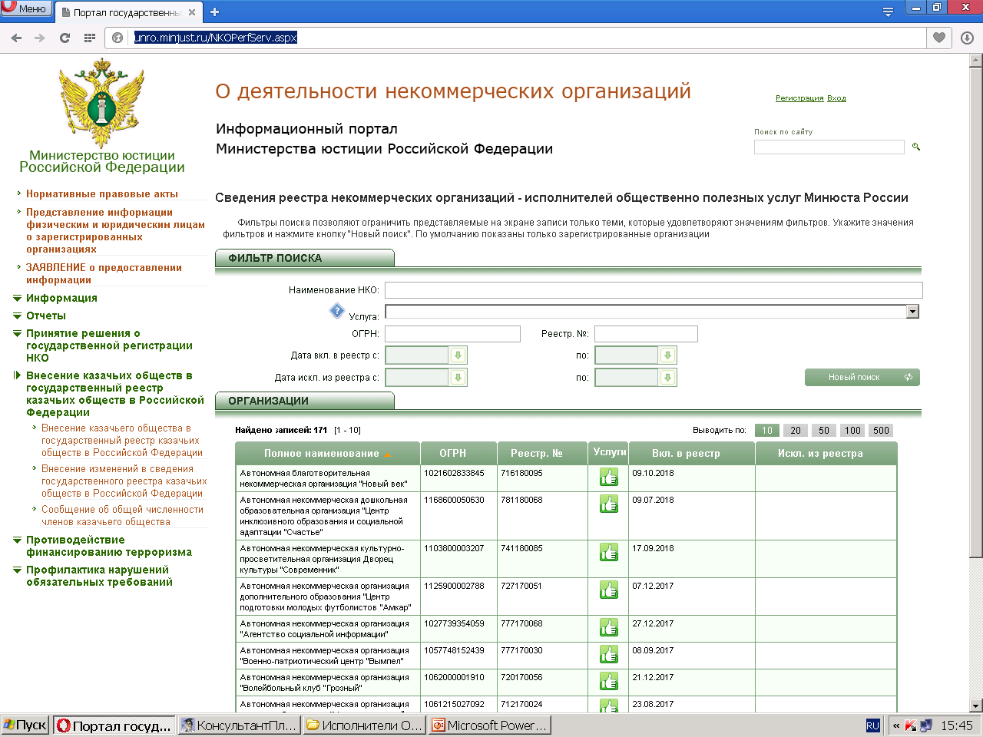
Срок признания НКО исполнителем общественно полезных услуг
НКО признается исполнителем общественно полезных услуг и сведения о ней вносятся в соответствующий реестр сроком на 2 года
Ведение реестра обеспечивается Минюстом России
Реестр ведется на бумажных и электронных носителях. При несоответствии сведений на бумажных носителях сведениям на электронных носителях приоритет имеют сведения на бумажных носителях.
Электронный адрес реестра, размещенного на официальном сайте Минюста России в разделе «Деятельность в сфере НКО»:
http://unro.minjust.ru/NKOPerfServ.aspx

Slide 66
Основаниями для исключения организации из реестра НКО – исполнителей ОПУ
а) истечение 2 лет со дня признания организации исполнителем общественно полезных услуг;
б) поступление в уполномоченный орган документов, подтверждающих прекращение деятельности НКО в связи с ее ликвидацией или реорганизацией в форме, предусматривающей прекращение деятельности юридического лица, или в связи с исключением НКО, прекратившей свою деятельность в качестве юридического лица, из Единого государственного реестра юридических лиц;
в) включение НКО в реестр некоммерческих организаций, выполняющих функции иностранного агента;
г) поступление в уполномоченный орган от органа исполнительной власти, осуществляющего оценку качества оказания общественно полезных услуг, информации о несоответствии качества оказываемых организацией общественно полезных услуг установленным критериям;
д) поступление в уполномоченный орган от налоговых органов и (или) органов контроля за уплатой страховых взносов документов, подтверждающих возникновение у НКО непогашенной задолженности по налогам и сборам, иным предусмотренным законодательством РФ платежам

Slide 67
Повторное признание НКО исполнителем общественно полезных услуг
По истечении 2 лет со дня внесения НКО в реестр организация представляет в уполномоченный орган заявление о признании организации исполнителем общественно полезных услуг.
Указанное заявление должно быть представлено в течение 30 дней со дня истечения 2–летнего срока признания организации исполнителем общественно полезных услуг и внесения организации в реестр.
При повторном признании организации исполнителем общественно полезных услуг в упрощенном порядке представление заключения о соответствии качества услуг установленным критериям не требуется!
При повторном признании организации исполнителем общественно полезных услуг указываются одна или несколько общественно полезных услуг, ранее внесенных в реестр.

